Slide 1
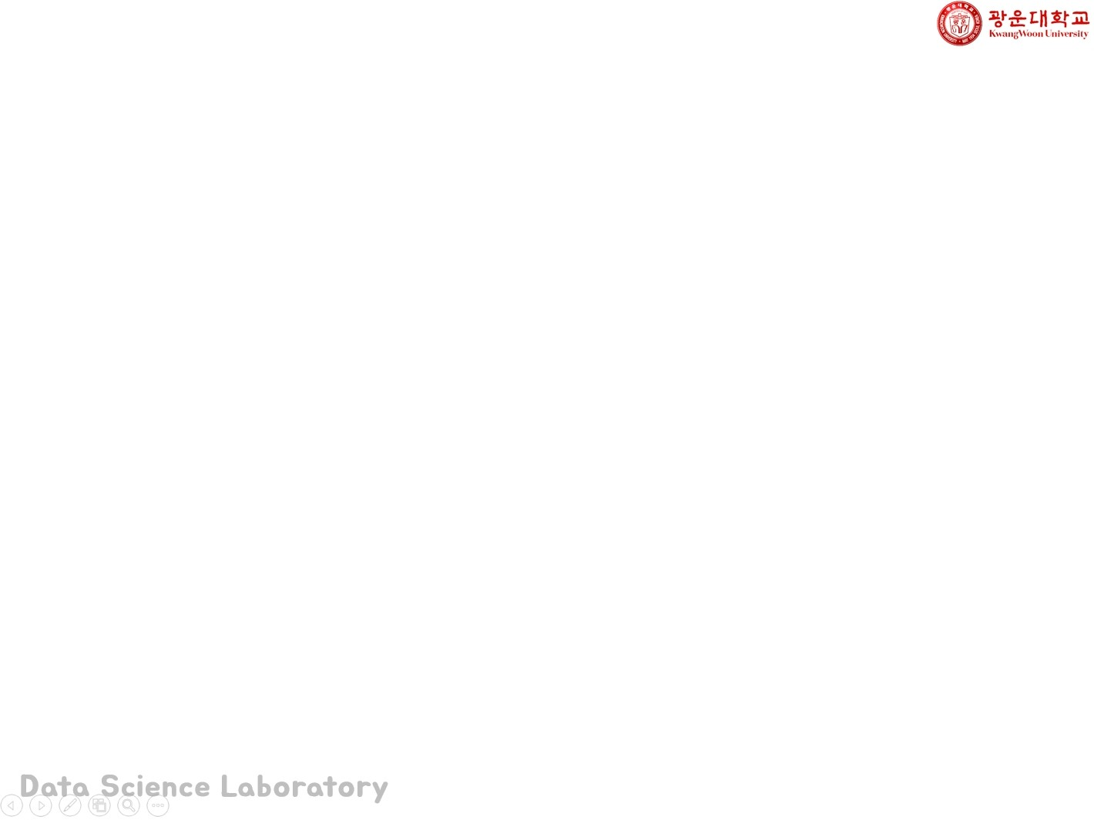
연구 진행상황

Slide 2
1. Dual Thrust strategy
Train = 20140102 ~ 20181231
Grid – 4시간 이상
초기자산 10,000($)
기사 개수, 기사 긍정 비율(%), 종토방 긍정 글 수
 | 9,46,4 | 10,44,4 | 9,51,4 | 9,47,4 | 11,47,4 | 11,44,4
Long (개) | 26 | 28 | 15 | 24 | 22 | 26
ACC | 61.54% | 60.71% | 66.67% | 62.5% | 63.64% | 61.54%
최종 자산 | 1,232,500 | 1,249,200 | 1,235,500 | 1,234,200 | 1,246,300 | 1,260,000
Buy & Hold = 659,800

Slide 3
2. Bayes Train
Train = 20170607 ~ 20200306
베이지안 - 20분
초기자산 1,000,000
기사 개수, 기사 긍정 비율(%), 종토방 긍정 글 수
 | 7,49,4 | 9,48,4 | 10,49,4 | 11,51,4 | 11,50,4 | 11,47,4
Long (개) | 23 | 23 | 21 | 15 | 19 | 22
ACC | 56.52% | 60.87% | 61.91% | 66.67% | 63.16% | 63.64%
최종 자산 | 1,216,500 | 1,225,400 | 1,232,400 | 1,235,500 | 1,244,500 | 1,246,300
Buy & Hold = 659,800

